Slide 1
Statusline (상태표시줄)

Slide 2
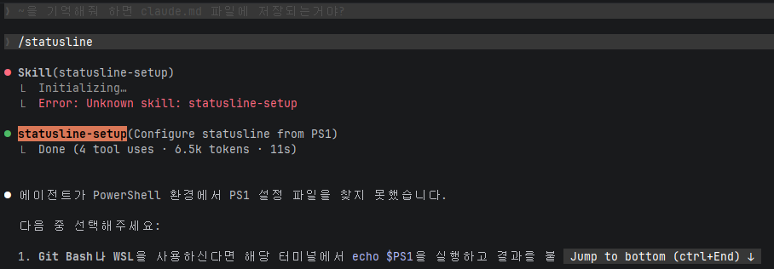
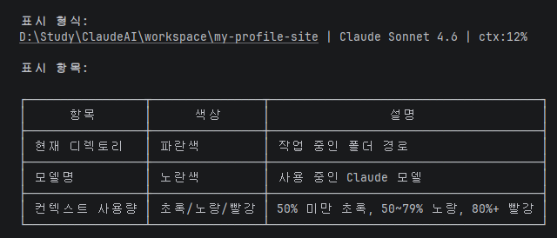
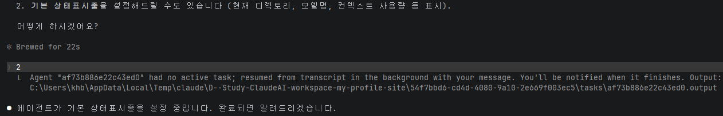
상태 표시줄 적용 (/statusline)

Slide 3

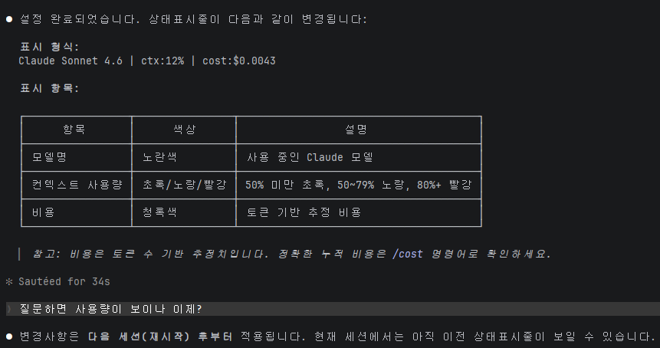
상태 표시줄 적용 확인

Slide 4
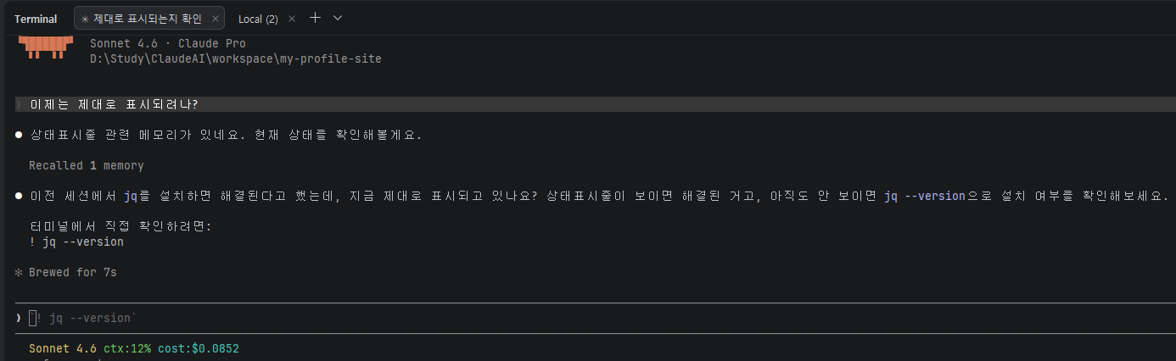
상태 표시줄 적용 실패 시
원인 : jq 서브 에이전트가 설치가 안된 경우. 상태표시줄이 표시가 안된다.
해결방법 1.
Claude Code Plugin에서 대화형으로 표시가 안되는 상황을 캡쳐하여 질문 후 요구하는 프로그램 및 설정을 스스로 작성해달라고 하면 된다.
(본인은 이렇게 해결)
해결 방법2. (강사 답글)
→ /statusline Windows 환경이야. jq 없으면 대체 파싱 써줘. 모델명, 디렉토리, 컨텍스트 %, git 브랜치를 컬러로 한 줄 표시해줘.
상태표시줄이 올바르게 적용된 경우

Slide 5
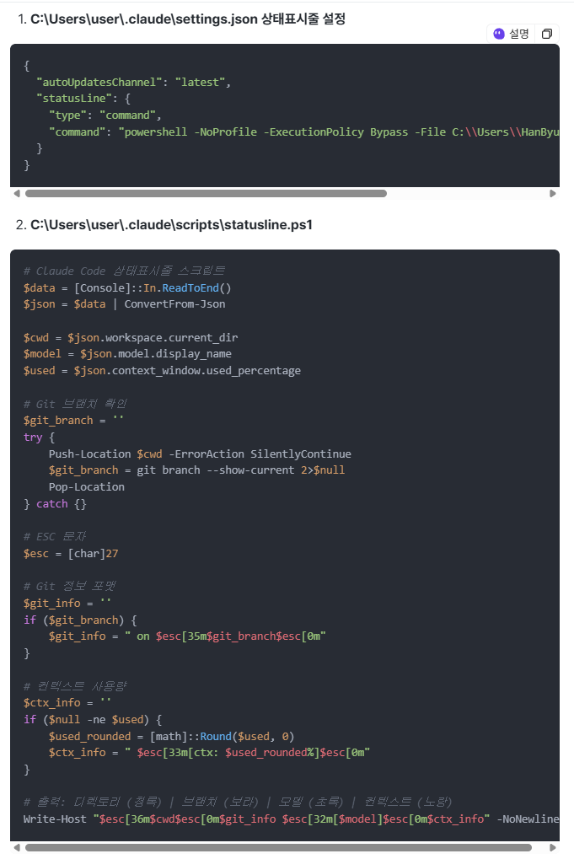
# Claude Code 상태표시줄 스크립트
$data = [Console]::In.ReadToEnd()
$json = $data | ConvertFrom-Json
$cwd = $json.workspace.current_dir
$model = $json.model.display_name
$used = $json.context_window.used_percentage
# Git 브랜치 확인
$git_branch = ''
try {
Push-Location $cwd -ErrorAction SilentlyContinue
$git_branch = git branch --show-current 2>$null
Pop-Location
} catch {}
# ESC 문자
$esc = [char]27
# Git 정보 포맷
$git_info = ''
if ($git_branch) {
$git_info = " on $esc[35m$git_branch$esc[0m"
}
# 컨텍스트 사용량
$ctx_info = ''
if ($null -ne $used) {
$used_rounded = [math]::Round($used, 0)
$ctx_info = " $esc[33m[ctx: $used_rounded%]$esc[0m"
}
# 출력: 디렉토리 (청록) | 브랜치 (보라) | 모델 (초록) | 컨텍스트 (노랑)
Write-Host "$esc[36m$cwd$esc[0m$git_info $esc[32m[$model]$esc[0m$ctx_info" -NoNewline
C:\Users\user\.claude\settings.json 상태표시줄 설정
{
"autoUpdatesChannel": "latest",
"statusLine": {
"type": "command",
"command": "powershell -NoProfile -ExecutionPolicy Bypass -File C:\\Users\\HanByul\\.claude\\scripts\\statusline.ps1"
}
}

